Slide 1
О состоянии трудоустройства
выпускников КГАСУ 2019
Докладчик:
Проректор по Образовательной деятельности
И.Э. Вильданов,
Нач.УМУ И.В.Колесникова,
Д.Б. Макаров
Казань 2019

Slide 2
Используемые Web-ресурсы
Раздел сайта КГАСУ.
Постоянная актуализация информации,
полный объем данных,
необходимых студенту,
абитуриенту,
работодателю,
выпускнику.
https://www.kgasu.ru/universitet/structure/uos/opp/

Slide 3
Используемые Web-ресурсы
https://vk.com/club183927319
Новости, документы, прямое общение (вопрос – ответ), актуальные вакансии

Slide 4
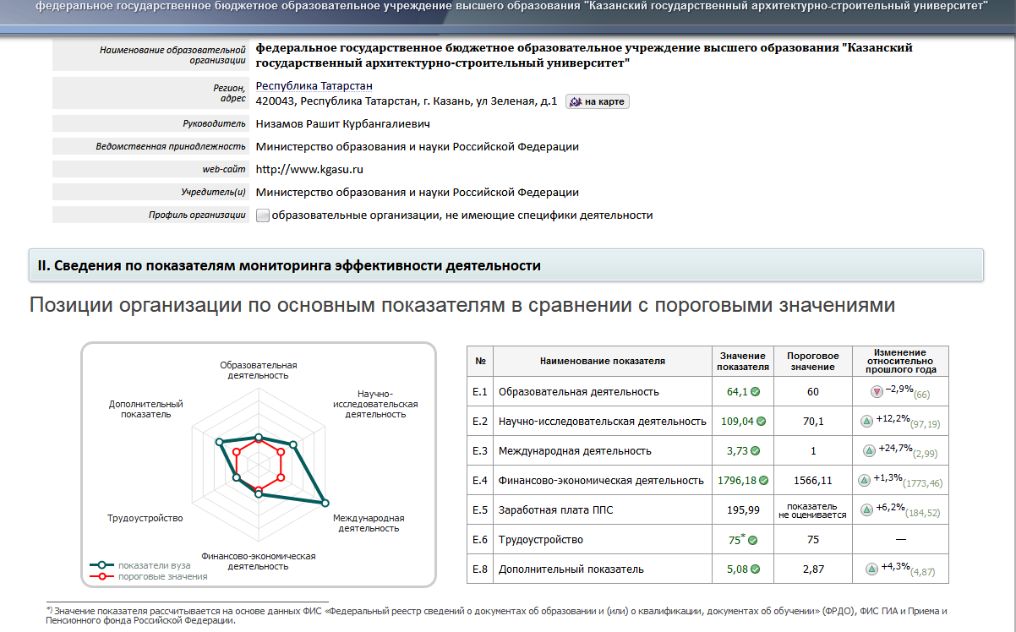
Информационно-аналитические материалы по результатам проведения мониторинга эффективности деятельности образовательных организаций высшего образования
2018 года (за 2017 год)
Web ресурс
http://indicators.miccedu.ru/monitoring

Slide 5
Позиции организации по трудоустройству ВУЗов РТ в сравнении с пороговыми
значениями по показателям мониторинга эффективности деятельности
№п/п | ВУЗ | Значение показателя* | Пороговое значение
1 | федеральное государственное бюджетное образовательное учреждение высшего образования «Казанский государственный медицинский университет» Министерства здравоохранения Российской Федерации | 90 | 75
2 | федеральное государственное бюджетное образовательное учреждение высшего образования "Казанский национальный исследовательский технический университет им. А.Н. Туполева-КАИ" | 85 | 75
3 | Федеральное государственное автономное образовательное учреждение высшего образования "Казанский (Приволжский) федеральный университет" | 80 | 75
4 | федеральное государственное бюджетное образовательное учреждение высшего образования "Казанский государственный архитектурно-строительный университет" | 75 | 75
5 | Федеральное государственное бюджетное образовательное учреждение высшего образования "Казанский национальный исследовательский технологический университет" | 75 | 75
6 | Федеральное государственное бюджетное образовательное учреждение высшего образования "Казанский государственный энергетический университет" | 65 | 75
Notes:
*Значение показателя рассчитывается на основе данных ФИС «Федеральный реестр сведений о документах об образовании и (или) о квалификации, документах об обучении» (ФРДО), ФИС ГИА и Приема и Пенсионного фонда Российской Федерации.

Slide 6
Позиции организации по трудоустройству ВУЗов РФ в сравнении с пороговыми
значениями по показателям мониторинга эффективности деятельности
№п/п | ВУЗ | Значение показателя* | Пороговое значение
1 | федеральное государственное бюджетное образовательное учреждение высшего образования "Самарский государственный технический университет | 85 | 75
2 | федеральное государственное бюджетное образовательное учреждение высшего образования "Казанский государственный архитектурно-строительный университет" | 75 | 75
3 | Федеральное государственное бюджетное образовательное учреждение высшего образования "Нижегородский государственный архитектурно-строительный университет" | 75 | 75
4 | Федеральное государственное бюджетное образовательное учреждение высшего образования "Тюменский индустриальный университет" | 75 | 75
5 | федеральное государственное бюджетное образовательное учреждение высшего образования «Воронежский государственный технический университет» | 75 | 70
6 | федеральное государственное бюджетное образовательное учреждение высшего образования "Санкт-Петербургский государственный архитектурно-строительный университет" | 75 | 70
7 | Федеральное государственное бюджетное образовательное учреждение высшего образования "Новосибирский государственный архитектурно-строительный университет (Сибстрин)" | 75 | 70
8 | Федеральное государственное бюджетное образовательное учреждение высшего образования "Национальный исследовательский Московский государственный строительный университет" | 75 | 65
9 | федеральное государственное бюджетное образовательное учреждение высшего образования «Томский государственный архитектурно-строительный университет» | 65 | 70
10 | федеральное государственное бюджетное образовательное учреждение высшего образования «Пензенский государственный университет архитектуры и строительства» | 50 | 75
Notes:
*Значение показателя рассчитывается на основе данных ФИС «Федеральный реестр сведений о документах об образовании и (или) о квалификации, документах об обучении» (ФРДО), ФИС ГИА и Приема и Пенсионного фонда Российской Федерации.

Slide 7
Алгоритм мониторинга трудоустройства в КГАСУ
Запрос отделом трудоустройства и практики данных по мониторингу у ответственных по институтам за проведение производственной практики и мониторинг
Запрос от дирекций данных по мониторингу у ответственных по кафедрам за проведение производственной практики и мониторинг
Письмо Министерства образования и науки Российской Федерации о проведении мониторинга
ИСТИЭС - Зам.дир., ст.преп.каф.ПОС, к.с.н. Бариева А.А.
ИТС - Зам.дир., доц.каф.СМ, к.т.н., Смирнов Д.С..
ИЭиУС - Зам.дир., ст.преп.каф.ЭУН Белай О.С.
ИС - Зам.дир, ст.преп.каф.МКиИС, к.т.н. Пименов С.И.
ИАиД - Спец. по УМР Гришина Т.В.
Обзвон выпускников и заполнение форм кафедрами и предоставление данных дирекциям
Обработка данных отделом трудоустройства и практики
Объединение данных, предоставленных кафедрами , дирекциями ВУЗа и предоставление их в отдел трудоустройства и практики

Slide 8
Анализ трудоустройства выпускников 2019 года по состоянию на конец декабря.

Slide 9
Анализ трудоустройства выпускников 2019 года по состоянию на конец декабря.

Slide 10
Анализ трудоустройства выпускников 2019 года по состоянию на конец декабря.

Slide 11
Анализ трудоустройства выпускников 2019 года по состоянию на конец декабря.

Slide 12
Анализ трудоустройства выпускников 2019 года по состоянию на конец декабря.

Slide 13
Анализ трудоустройства выпускников 2019 года по всем направлениям по состоянию на конец декабря

Slide 14
Количество выпускников 2019г устроенных по специальности по институтам по состоянию на конец декабря

Slide 15
Основные предприятия сотрудничающие с КГАСУ по трудоустройству и прохождению практики студентов
- Министерство транспорта и дорожного хозяйства РТ
- Министерство строительства, архитектуры и ЖКХ РТ
- Министерство культуры РТ
- ОАО « Институт «Казгражданпроект»
- ГУП «Татинвестгражданпроект»
- АО«Институт «Татдорпроект»
- ОАО Каздорстрой
- АО «Казанский ГипроНИИАвиапром»
- Казанский ДСК
- Муниципальное казенное учреждение «Управление архитектуры и градостроительства Исполкома муниципального образования г.Казани» (ГЛАВАПУ)
- МУП Водоканал
- СРО РНП Содружество строителей РТ
- ООО «АК ТАШ»

Slide 16
Проект решения:
1. Информацию проректора по ОД принять к сведению.
2. Дирекциям институтов совместно с выпускающими кафедрами продолжить мониторинг выпускников 2019 года и подготовить информацию по состоянию на 15 июня 2020 года.
3. Заведующим выпускающих кафедр совместно с директорами институтов подготовить перечень организаций с которыми взаимодействуют в настоящее время для организации практик у студентов и трудоустройства выпускников, а также перечень новых предприятий с которыми планируется в текущем учебном году начать взаимодействие. Составить план мероприятии по взаимодействию с предприятиями на период с 01 февраля по 31 августа 2020 года. Информацию представить в отдел трудоустройства и производственной практики в срок до 01.02.2020г.

Slide 17
Спасибо за внимание!

